Slide 1
LA GESTIONE DELLA QUALITÀ DEI DATI: CONCETTI E MISURE
dott. salvatore filocamo
Direttore – Coordinatore Area Civile del Tribunale di firenze

Slide 2
i vantaggi del pct
Dott. Salvatore Filocamo
  Consultazione telematica degli atti contenuti nel fascicolo elettronico direttamente dallo studio di ogni singolo professionista;
  Conoscibilità, in tempo reale, dell’esistenza di nuovi documenti nel fascicolo;
  Abbattimento drastico dei tempi di notifica attraverso le comunicazioni telematiche;
  Abbreviazione dei tempi processuali per addivenire alla definizione più celere dei procedimenti;
  Limitazione degli accessi in Cancelleria.

Slide 3
Gli effetti POSITIVI del pct
Dott. Salvatore Filocamo
La sostituzione del fascicolo cartaceo con quello elettronico.
Una migliore gestione degli uffici giudiziari con aumento dell’efficienza, efficacia e trasparenza degli stessi.

Slide 4
QUALITÀ DEL DATO COME TRASPARENZA E FACILE INTERPRETAZIONE DEI DATI PRESENTI NEI REGISTRI DI CANCELLERIA
Dott. Salvatore Filocamo

Slide 5
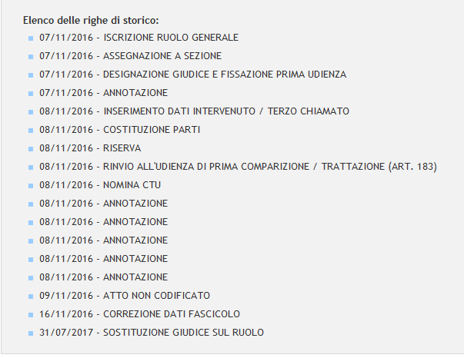
UTILIZZO DI EVENTI NON EVOCATIVI
L’eccessivo utilizzo dell’evento “ANNOTAZIONE” o “ATTO NON CODIFICATO” determina una storico poco trasparente e difficilmente comprensibile.

Slide 6
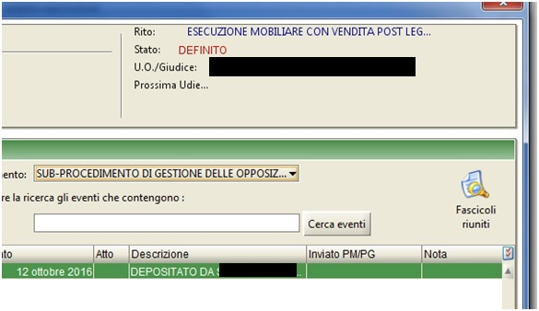
Mancato aggiornamento fascicoli
IL FASCICOLO PRINCIPALE RISULTA DEFINITO, MA IL SUB PROCEDIMENTO APERTO SULLO STESSO NON RISULTA NE CHIUSO NE MAI MOVIMENTATO.

Slide 7
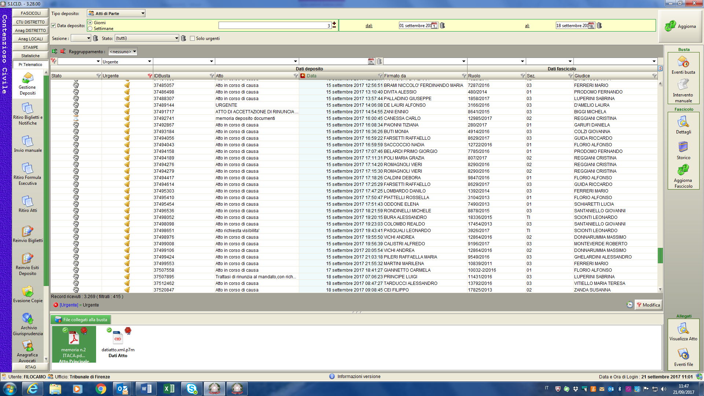
Individuazione dell’atto depositato non evocativo

Slide 8
QUALITÀ DEL DATO COME VERIDICITÀ E CORRETTEZZA DEI DATI PRESENTI NEI REGISTRI DI CANCELLERIA
Dott. Salvatore Filocamo

Slide 9
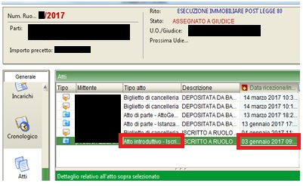
LA RAC SUI REGISTRI DI CANCELLERIA
La data di deposito è sempre consultabile dal Cancelliere dalla sezione Atti presente sui registi di cancelleria
RAC

Slide 10
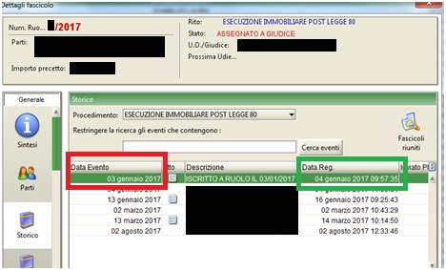
LA RAC SUI REGISTRI DI CANCELLERIA
La data di deposito, se il deposito è correttamente lavorato, è visibile anche dagli utenti esterni attraverso la consultazione dello storico del fascicolo.
Dallo Storico è inoltre possibile consultare la data di lavorazione della busta da parte della cancelleria e ciò permette sempre di confrontare
DATA DI DEPOSITO DATA DI LAVORAZIONE
4 RICEVUTA
RAC

Slide 11
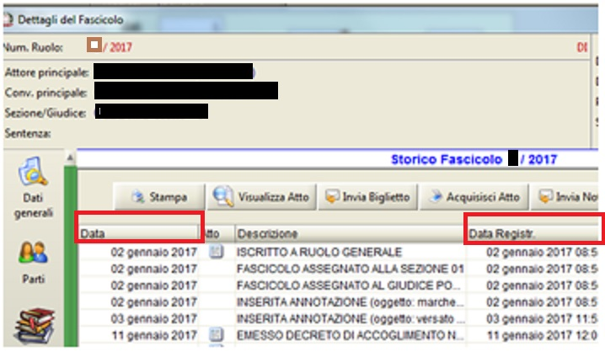
LA RAC SUI REGISTRI DI CANCELLERIA
(Esempio di gestione corretta di un deposito)
RAC
4 RICEVUTA

Slide 12
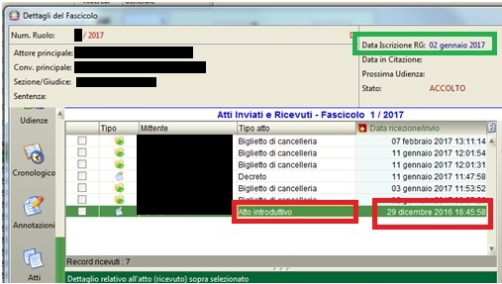
LA RAC SUI REGISTRI DI CANCELLERIA
(Esempio di gestione errata di un deposito)
4 RICEVUTA
RAC

Slide 13


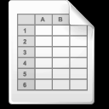
Il deposito degli atti
Dominio Giustizia
Ricevuta di
Avvenuta
consegna
Ricevuta di
accettazione
Server distrettuale
Gestore servizi telematici (GLPEC)
Esito controlli automatici
Esito controlli manuali
Atto e allegati firmati digitalmente
Busta telematica
Certificazione status
Registro generale
Indirizzi elettronici

Slide 14
RICEVUTA AVVENUTA CONSEGNA
  art. 13 c. 2 D.M 44/2011 RAC
[ I depositi ] … si intendono ricevuti dal dominio giustizia nel momento in cui viene generata la ricevuta di avvenuta consegna da parte del gestore di posta elettronica certificata del Ministero della giustizia.
N.B. L’EMISSIONE DELLA RAC NON DIPENDE IN ALCUN MODO DALL’INTERVENTO DI UN UTENTE UMANO MA È GENERATA IN AUTOMATICO DAL SISTEMA
  art. 16 bis c. 7 D.l. 179/2012 RAC=DEPOSITATO
Il deposito con modalità telematiche si ha per avvenuto al momento in cui viene generata la ricevuta di avvenuta consegna da parte del gestore di posta elettronica certificata del ministero della giustizia

Slide 15
ESITO CONTROLLI automatici e MANUALI
  art. 13 c. 7 D.M 44/2011
Il gestore dei servizi telematici restituisce al mittente l'esito dei controlli effettuati dal dominio giustizia nonché dagli operatori della cancelleria
La ricevuta contenente l’esito dei controlli automatici, da notizia all’utente abilitato esterno dell’avvenuta lavorazione della busta telematica da parte del gestore dei servizi telematici del dominio giustizia.
La ricevuta contenete l’esito dei controlli manuali da notizia dell’avvenuta lavorazione da parte della cancelleria.
N.B. Solo successivamente al ricevimento della 4 ricevuta l’atto e i documenti contenuti nella busta telematica sono visibile al Giudice e alle altre parti del procedimento

Slide 16
Anomalie all’esito dei controlli automatici: tipologie
Dott. Salvatore Filocamo
  a) WARN (WARNING): anomalia non bloccante; si tratta in sostanza di segnalazioni, tipicamente di carattere giuridico (ad esempio manca la procura alle liti allegata all’atto introduttivo);
  b) ERROR: anomalia bloccante, ma lasciata alla determinazione dell’ufficio ricevente, che può decidere di intervenire forzando l’accettazione o rifiutando il deposito (esempio: certificato di firma non valido o mittente non firmatario dell’atto);
  c) FATAL: eccezione non gestita o non gestibile (esempio: impossibile decifrare la busta depositata o elementi della busta mancanti ma fondamentali per l’elaborazione).

